Slide 1

Distribuição de Poisson e Gamma
MEFIS-Física da Informação
Leander Reascos PG47264
Rodrigo Coelho PG47622

Slide 2
Indice
Distribuição de Poisson
Características
Definição Matemática
Exemplo
Distribuição Gamma
Características
Definição Matemática
Exemplo
Relação entre as distribuições

Slide 3




Distribuição de Poisson ^{[1]}
A variável aleatória $X$ toma valores discretos $xεZ^{+}$
Cada evento é independente
A sua descrição é feita sobre um intervalo (tempo, espaço ou ambos)
O valor expectavel é constante

Slide 4

Definição Matemática ^{[1][2]}
Caraterizada por Lambda
$$λ=E\left(X\right)=\overline{x}=σ^{2}$$
Relacionada com a distribuição Binomial
$$n→∞, P\left(X=x_{i}\right)→0, λ=np$$
$$P\left(X=k\right)=\frac{e^{−λ} λ^{k}}{k!}$$

Slide 5
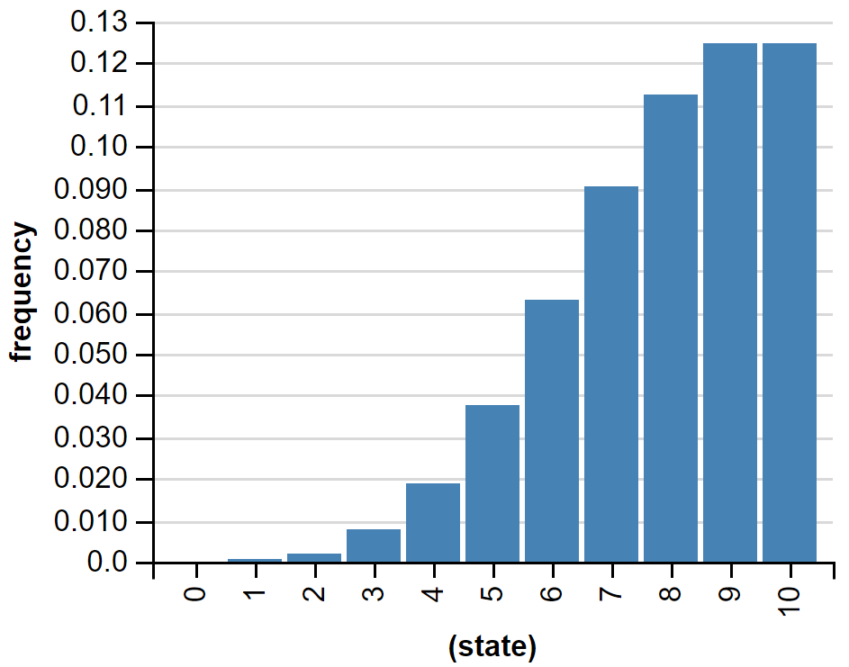
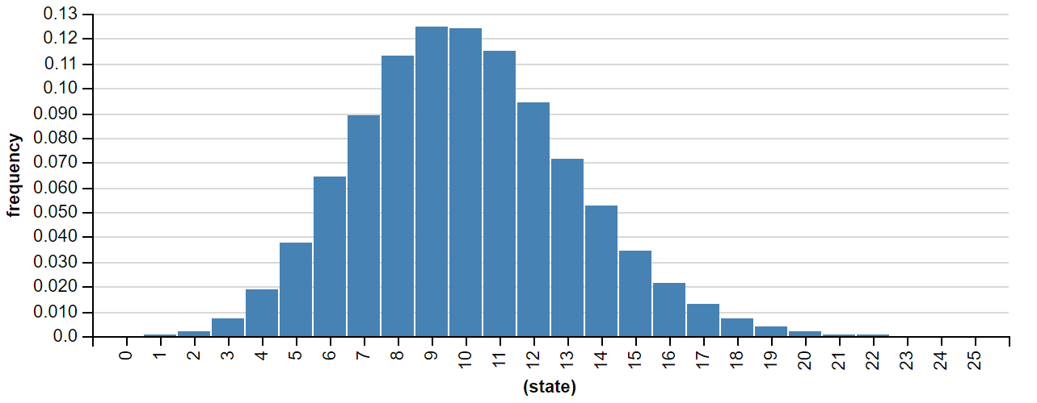
WebPPL
var Lambda = 10
var p = function(){return poisson(Lambda)}
viz(Poisson({mu:Lambda}))
viz(Infer({method:'rejection',samples:100000},p))

Slide 6
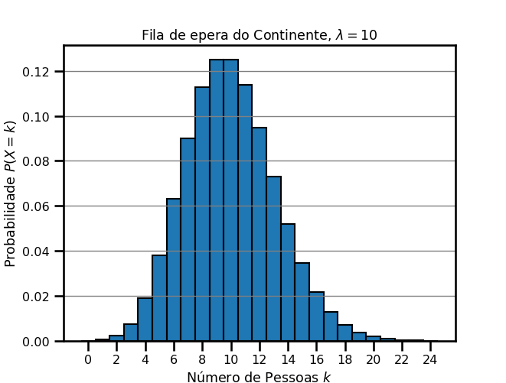
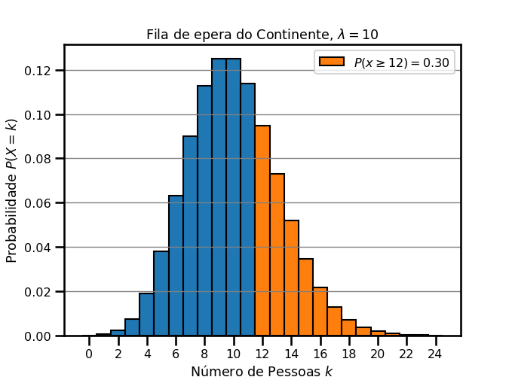
Fila da Caixa do Continente
Durante a hora do almoço das 12h as 13h é esperado ter 10 clientes a espera da caixa.
$P\left(X=k\right)=\frac{e^{−λ} λ^{k}}{k!}$ , $P\left(X=6\right)=\frac{e^{−10} {10}^{6}}{6!}=0.063$

Slide 7

Distribuição Gamma ^{[2]}
A distribuição é contínua e serve para modelizar variáveis contínuas positivas que são assimétricas;
É uma distribuição com 2 parâmetros reais positivos;
Os 2 tipos de parametrização mais usados são:
Com um parâmetro de forma $k$ e um parâmetro de escala theta (Econometria);
Com um parâmetro de forma $α=k$ e um parâmetro de escala inversa $β=1/θ$ (Inferência Bayesiana);
É bastante usada para prever tempos de espera até que eventos futuros ocorram (prevê até ao evento $k$);

Slide 8
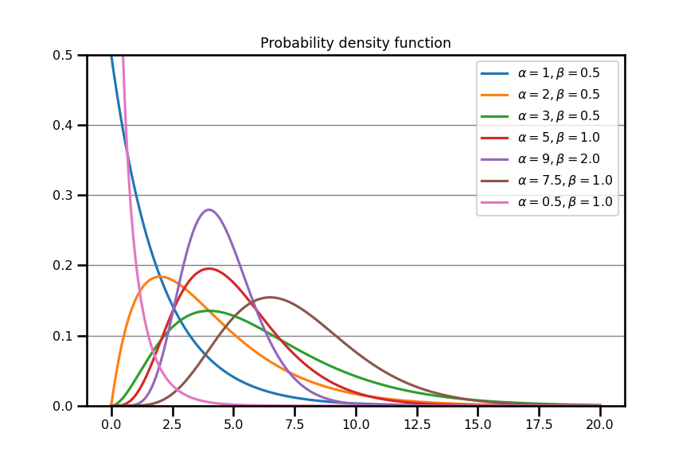

Definição Matemática ^{[2]}
A definição geral da função densidade de probabilidades é dada por:
$$f\left(x;α,β\right)=\frac{β^{α}}{Γ\left(α\right)} x^{α−1}e^{βx}, x>0 e α,β>0$$
Este gráfico mostra algumas das formas que a distribuição pode tomar para diferentes valores de alpha e beta

Slide 9
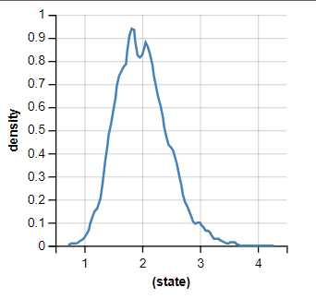
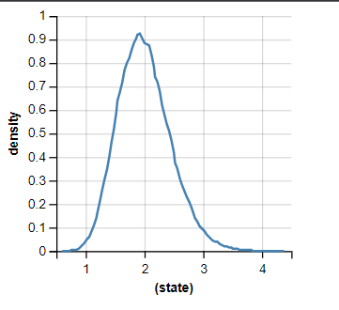
WebPPL
var Beta = 10
var theta = 1/Beta
var alpha = 20
var g = function(){return gamma({shape:alpha,scale:theta})}
viz(Gamma({shape:alpha,scale:theta}))
viz(Infer({method:'rejection',samples:100000},g))

Slide 10
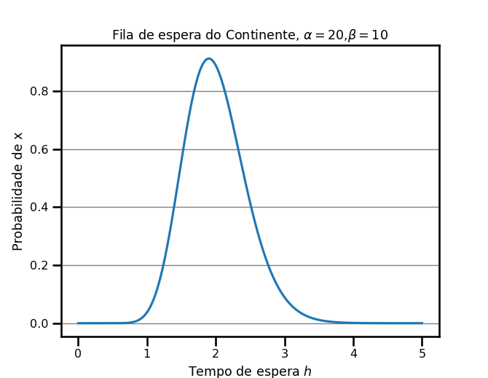
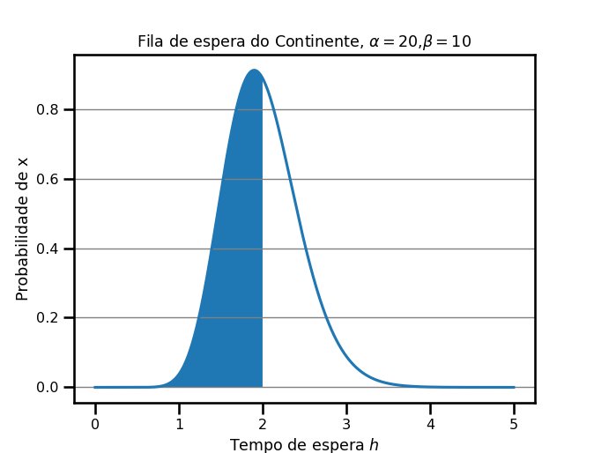

Fila da Caixa do Continente
Se na fila do continente estiverem 20 pessoas à nossa frente, e forem atendidas em média 10 pessoas por hora, quanto tempo vamos esperar até sermos atendidos?
$P\left(X<x\right)=1−\sum_{i=0}^{α−1}{\frac{{\left(βx\right)}^{i}}{i!}} e^{−βx}$, $P\left(X<x\right)=0.5297$

Slide 11
Processo de Poisson ^{[3]}
O processo de Poisson é usado para modelar eventos aleatórios distribuídos no tempo;
As distribuições Gamma, Poisson e exponencial fazem parte deste processo:
A distribuição de Poisson modela o número de eventos no futuro (k);
A distribuição Exponencial prevê o tempo de espera até ao primeiro evento;
A distribuição Gamma prevê o tempo de espera até ao evento k.

Slide 12
Referências
[1] Haight, Frank A. (1967), Handbook of the Poisson Distribution ISBN 9780471339328
[2] Hogg, R. V.; Craig, A. T. (1978). Introduction to Mathematical Statistics (4th ed). ISBN 0023557109
[3] Kingman. Poisson processes, volume 3. Oxford university, 1992.

